Slide 1
Primer Miyelofibrozis
Prof. Dr. Elif Akdoğan
İç Hastalıkları ve Hematoloji Uzmanı

Slide 2
Öğrenim hedefleri
Myelofibrozisin tanımını yapar.
Klinik ve laboratuvar bulgularını bilir.
Periferik yayma bulgularını bilir.
Prognozunu bilir.
Tedavinin ana hatlarını bilir.

Slide 3
Tanım
Kanda lökoeritroblastik reaksiyon (çekirdekli eritrositler ve immatür granülositler), splenomegali ve kemik iliğinde fibroz ile karakterizedir.
Polisitemia vera ve esansiyel trombositoz sonrası gelişenler post-PV MF ve post-ET MF olarak adlandırılır.

Slide 4
Epidemiyeloji
MPN’ler içinde en az görülen hastalıktır.
Ortalama görülme yaşı 67’dir.

Slide 5
Klinik
Vakaların %15-30’u asemptomatiktir.
Semptomatik vakalarda:
Splenomegali (hastaların %90’ında bulunur)
Hepatomegali %40
Gece terlemesi, kilo kaybı
Ekstramedüller hematopoeze ait bulgular
Tromboz
Kemik iliği yetmezliğine ait bulgular: ateş, kanama, halsizlik

Slide 6
Laboratuvar
Anemi
Lökositoz %11 ve trombositoz %13
Lökopeni %8 ve trombositopeni %26
Periferik yaymada; Lökoeritroblastik tablo izlenir. Çok sayıda gözyaşı hücresi, çekirdekli eritrosit, immatür granülosit, dev trombositler
LDH, ürik asit, B12 düzeylerinde artış
JAK2, CALR, MPL mutasyon analizleri
Kemik iliği (tanı koydurucu)
Aspire edilemez (dry tap), biyopside yaygın fibrozis görülür.

Slide 7
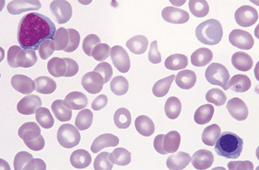
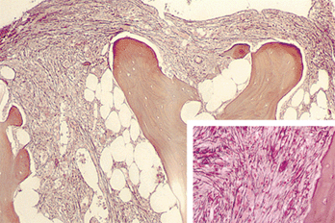

Slide 8
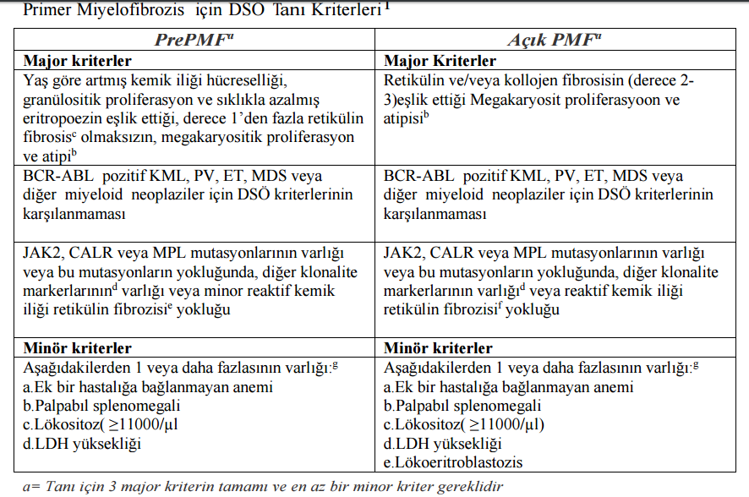

Slide 9
Risk sınıflaması
Tedavinin amacı; semptomları azaltmak, komplikasyonları önlemek, yaşam süresini uzatmaktır. Prognoz oldukça kötüdür.
Risk sınıflaması için;
GIPSS
MIPSS70+v2.0
DIPPS-Plus kullanılır.
Hastalar risk sınıflamasına göre yüksek ve düşük risk gruplarına ayrılır.

Slide 10

Yüksek risk grubu:
Allojeneik kök hücre transplantasyonu
Transplantasyon için uygun olmayan hastalarda;
- Anemi: Transfüzyon, danazol, EPO, lenalidomid /talidomid + steroid.
- Splenomagali ve hastalık ilişkili semptomlar (gece terlemesi, kilo kaybı gibi): Hidroksiüre (HU), ruxolitinib.
- Splenektomi; splenik radyoterapi
Düşük risk grubu
Asemptomatik: Gözlem
Semptomatik: Transfüzyon, HU, ruxolitinib.

Slide 11
Prognoz
Ortalama yaşam süresi 3,5-5 yıldır.
Enfeksiyonlar ve kanama en sık ölüm nedenir.
%20 vaka AML’ye dönüşür ve tedaviye dirençlidir.

